Slide 1
Analytical Skills 4.1 Logica
Docent: Rob van Viersen

Slide 2
Doelstellingen
Leren wat correcte redeneringen zijn
Leren over de basis van propositielogica
Leren over de connectieven (voegwoorden) in de propositielogica
Leren wat de verschillen zijn tussen natuurlijke taal en propositielogica
Leren natuurlijke taal te analyseren door te vertalen naar de propositielogica

Slide 3
Waarom logica?
Logica is de leer van correct redeneren
Studie van het redeneren van mensen
Logica is de leer van het bewijzen
Formeel beschrijven en afleiden van waarheid/waarheden
Noodzakelijk als fundament voor correct redeneren en afleiden
Hoe stel ik correct een redeneerketen op?
Hoe bepaal ik de waarheid van een redenatie?
Hoe herken ik drogredenaties?

Slide 4
Waarom Logica?
Wat is eigenlijk het maatschappelijke nut van de logica? Toen ik in de jaren zestig werd gegrepen door de exacte manier waarop je kunt nadenken over menselijk redeneren, was ik totaal niet geïnteresseerd in toepassingen van de logica. Ik werd er zelf een beter mens van en vond dat al genoeg. Daarna raakte ik geïnteresseerd in onderwijs geven en vond ik het opleiden van hele generaties studenten een belangrijke maatschappelijke bijdrage.
Interview uit NRC, 260914 met Johan van Benthem

Slide 5
Waarom Logioca?
Maar hoe zit het met concrete toepassingen? De logica kan bijvoorbeeld bijdragen aan de feitelijke verbetering van het maatschappelijke debat. Het geven van likes en dislikes op internet wordt steeds vaker gebruikt om opinies te peilen over een kwestie. Een belangrijk probleem is dat je de achterliggende redenen niet ziet, terwijl die veel belangrijker zijn.
Interview uit NRC, 260914 met Johan van Benthem

Slide 6
Waarom Logica?
Wie beter is in het doorgronden van denkfouten en drogredenen, en wie beter in staat is de kwaliteit van een argumentatie te beoordelen, is beter in staat om zich als inwoner van een gemeente of land een geïnformeerd oordeel te vormen over de vraag of een bepaald beleidsvoorstel gebaseerd is op goed onderbouwde argumenten.
Interview uit NRC, 260914 met Johan van Benthem

Slide 7
Correcte Redeneringen
Correctheid van een redenering kunnen afleiden uit de ‘vorm’ van de redenering
Is de volgende redenering correct? Waarom?
Premisse: Als het regent, dan wordt de straat nat.
Premisse: Het regent.
Conclusie: Derhalve wordt de straat nat.
Informeel:
Een redenering is logisch geldig als in alle situaties waarin de premissen waar zijn, ook de conclusie waar is.

Slide 8
Proposities
Propositielogica houdt zich bezig met redeneringen (gevolgtrekkingen) over proposities.
Een redenering is een rijtje premissen gevolgd door een conclusie
Premissen en conclusie zijn beweringen (proposities): die kunnen alleen waar (1) of onwaar (0) zijn, bijvoorbeeld:
p = “het regent”
q = “de straat wordt nat”
r = “als het regent, dan wordt de straat nat” = als p, dan q
s = “het regent en de straat wordt nat” = p en q
t = “het regent niet, of de straat wordt nat” = niet p, of q
En niet:
“is dit een propositie?”
“geef een voorbeeld van een propositie”
Notes:
Natuurlijke taal is “messy”, dus het is handiger/beter om alle ambiguïteit (onduidelijkheid/dubbelzinnigheid) weg te nemen door een nieuwe taal te introduceren waarvan we exact bepalen wat alles betekend.
Deze nieuwe taal is de propositielogica.
De basis van de propositielogica zijn proposities. Proposities zijn waarheidsuitspraken, d.w.z., uitspraken waarvan eenduidige te bepalen is of dat ze waar of onwaar is. Merk op: dat wil niet zeggen dat we nu hoeven te kunnen bepalen of ze waar/onwaar is, maar ze kan nooit waar en onwaar tegelijk zijn. Bijv. “het regent morgen” is nu niet te bepalen of het waar of onwaar is, maar ze zal altijd waar (het regent inderdaad morgen (een keer)) of onwaar zijn (het regent morgen (helemaal) niet).
Een zin als “deze zin is niet waar” is daarentegen nooit een propositie, omdat, als ze waar is, ze onwaar moet zijn, en als ze onwaar is, ze waar moet zijn. Dit is in tegenspraak met de definitie.
Ook bevelen (gebiedende wijs) “doe iets” en vragen “is dit waar?” hebben geen waarheidswaarde, en zijn dus geen proposities. Ook waardeoordelen zoals “De nachtwacht van Rembrandt is mooi” zijn geen proposities, maar persoonlijke varianten daarvan (“Ik vind de nachtwacht van Rembrandt mooi” of “Experts hebben bepaald dat de meeste mensen de Nachtwacht van Rembrandt mooi vinden”) zijn dat daarentegen wél.

Slide 9
Proposities voorbeelden
De baby huilt en heeft honger.
De baby huilt en heeft honger of is moe.
De baby lacht, of de baby heeft geen honger en is moe en huilt.

Slide 10
Connectieven
Een propositie is enkelvoudig of…
… samengesteld opgebouwd uit proposities en voegwoorden
We gebruiken de volgende 5 voegwoorden of connectieven:
… en ….
… of …
als …, dan …
…, dan en slechts dan als …
niet …
Dus vier 2-plaatsige en één 1-plaatsig connectief
LET OP: “of” is inclusief in de propositielogica!

Slide 11
Opgaves
Maak de opgave 2.1 over correcte proposities;
en 2.2 over het vertalen van natuurlijke taal naar proposities;
Onderstreep de voegwoorden die je tegenkomt om de proposities aan elkaar te binden
Maak opgave 2.3 over correcte formules.

Slide 12
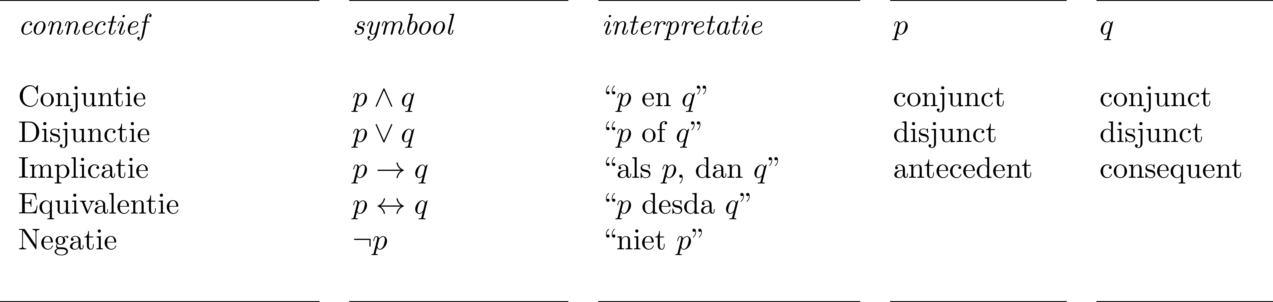
Waarheidsfunctioneel connectieven
Waarheidsfunctionele connectieven zijn connectieven waarbij de waarheid van de (door het connectief) samengestelde propositie uitsluitend afhangt van de waarheid van de samenstellende proposities, en niet van een verband tussen die proposities.
Notes:
Desda = “dan en slechts dan als”; een in de wiskunde veel gebruikte term om aan te geven dat twee beweringen equivalent zijn. Waarheidsfuctioneel wil zeggen dat er niet meer dan één waarheidswaarde kan zijn voor een zin, gegeven de waarheidswaarden van zijn deelformules (in dit geval proposities p en q). Een formele zin kan niet tegelijk waar en onwaar zijn.
De manier waarop de waarheid van een samengestelde formule wordt bepaald (aan de hand van de deelformules en het gebruikte connectief) wordt volgend college behandelt (aan de hand van waarheidstabellen). De intuïtieve interpretatie van de voegwoorden voldoet voor nu.

Slide 13
Connectieven in Natuurlijke vs. Formele Taal
Frans is logicus, maar hij heeft gevoel voor humor. Hier is geen logisch equivalent voor
Als Delft in Zuid-Holland ligt, dan is 7 een priemgetal. In natuurlijke taal hangt de waarheid hiervan ook af van het verband tussen p en q, niet alleen van de waarheid van p en q
Sarah is getrouwd en (Sarah) heeft een baby gekregen
Sarah heeft een baby gekregen en (Sarah) is getrouwd Deze zinnen zijn logisch identiek (‘en’ heeft geen tijdsaspect)
Het connectief ‘of’ wordt inclusief gebruikt, dus “Het regent of de zon schijnt” is (logisch) ook waar als het regent en de zon schijnt
Notes:
De standaard connectieven staan het niet toe om “maar” uit natuurlijke taal uit te drukken. Je zou natuurlijk hiervoor een nieuw connectief kunnen introduceren (buiten de scope van deze cursus).
Implicatie wordt vaak verkeerd geïnterpreteerd. In de natuurlijke taal verwachten we een verband tussen het antecedent (eerste deel) en het consequent (tweede deel) [waarom zou je immers anders de uitspraak doen]. Dat heeft echter een pragmatische oorzaak, niet een logische.
In de logica hebben we afgesproken dat een implicatie alleen onwaar is als het antecedent waar is en het consequent onwaar. Hier komen we volgende les op terug (in de behandeling van waarheidstabellen).
Dit voorbeeld is dus waar voor de propositielogica, maar wordt (normaliter) als onwaar gezien in Natuurlijke taal.

Slide 14
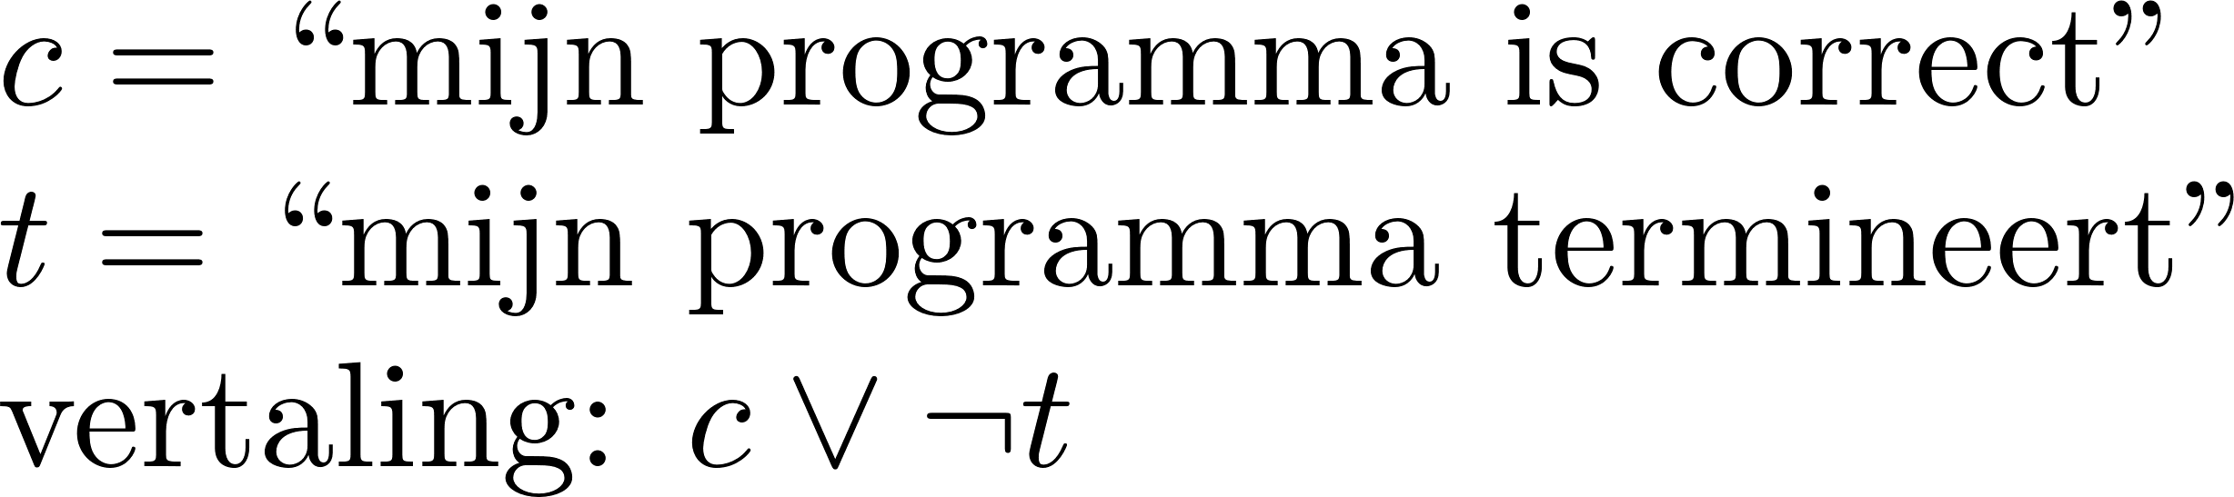
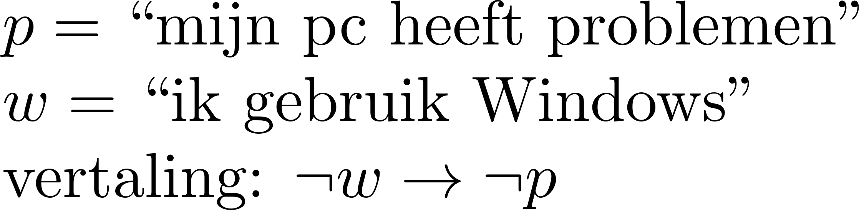
Vertalen naar propositielogica
Voorbeelden:
Mijn programma is correct of het termineert niet
Mijn pc heeft geen problemen als ik geen Windows gebruik
Als het regent, dan fiets ik niet en blijf ik thuis

Slide 15
Opgaves
Maak opgave 2.4 – 2.7 over de vertaling van natuurlijke taal naar propositielogica en vice versa

Slide 16
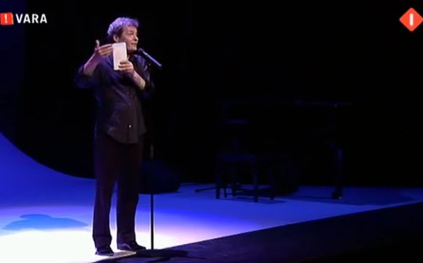
Finkers over taal
Het is alles behalve onjuist
dat ik ontkent heb dat ik
niet tegen het verbod op
het embargo ben
Is Balkenende voor of tegen het embargo?!
Herman Finkers, Goocheltaal: https://youtu.be/E-jrj9BTgPA?t=2m50s

Slide 17
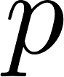
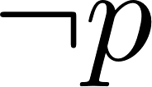
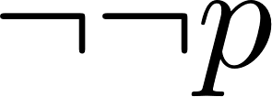
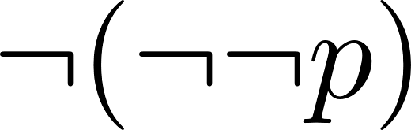
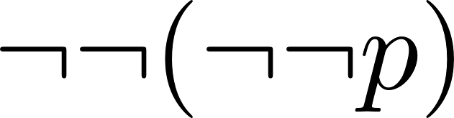
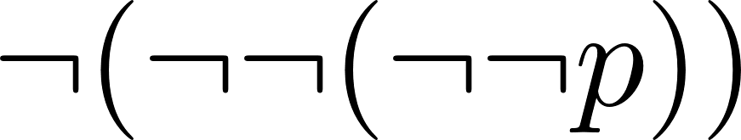
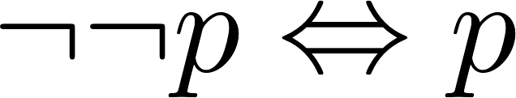
Finkers over taal, vervolg
Het is alles behalve onjuist dat ik ontkend heb dat ik niet tegen het verbod op het embargo ben
Wat bedoelt Balkenende nou precies?
Voor embargo
Voor verbod op embargo
Tegen verbod op embargo
Ik ontken tegen verbod op embargo te zijn
Onjuist dat ik ontkent heb tegen verbod … te zijn
Alles behalve onjuist dat ik ontkent heb…
Dubbele ontkenning (wet van uitgesloten derde): Meer hierover in college 5.1

Slide 18
Opgaves
Maak opgaves 2.4 – 2.7 af
Als je daarmee klaar bent, kan je beginnen aan de (pittigere) opgaves 2.8 – 2.10

